Slide 1
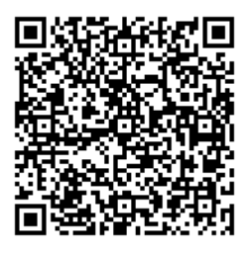
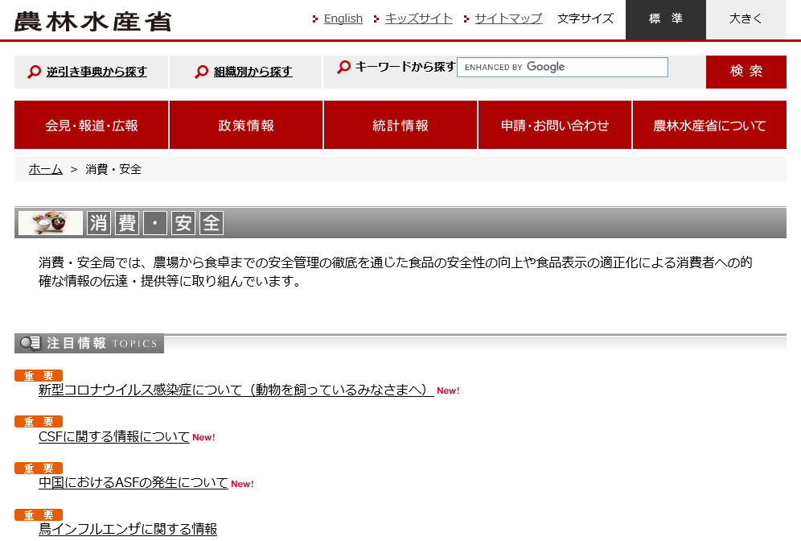
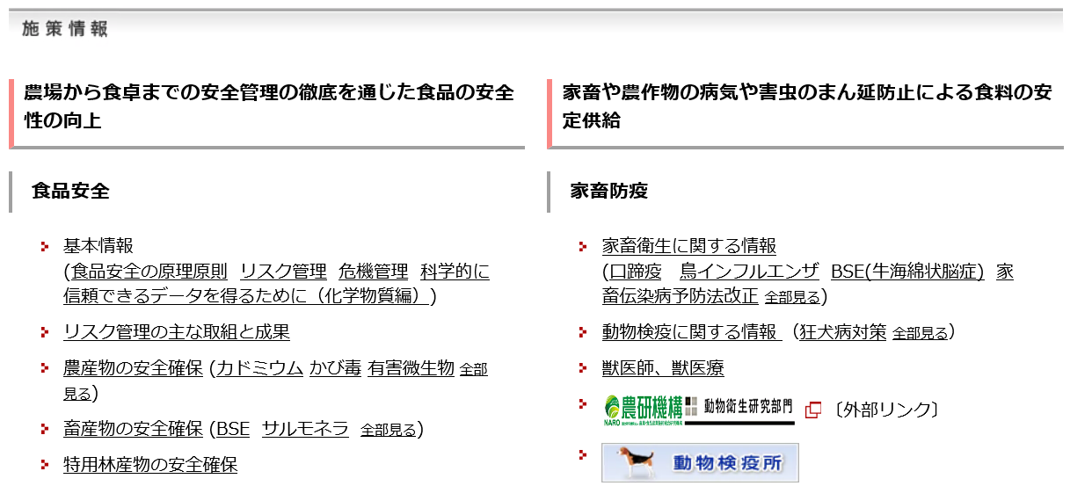
家畜衛生に関する情報の収集と勉強会の実施
家畜保健衛生所から提供される資料には入念に目を通す。
また、農林水産省のHPはこまめに確認する。
対応が必要な内容については、即時に対応するように努める。
は、自らが上記を徹底するとともに、定期的（毎月1回）に、作業員と勉強会を行い、対応を徹底する。
記載：飼養衛生管理者名
農林水産省消費・安全ＨＰ（トップページ）
https://www.maff.go.jp/j/syouan/index.html
1-1

Slide 2






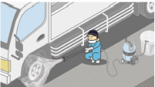
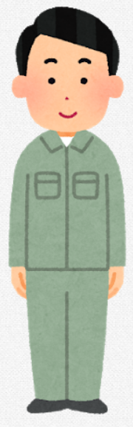

農場外の家畜等の取扱い禁止
】飼養衛生管理名
農場外では、豚や野生動物との接触をしない。
止むを得ない事情により接触する場合は、必ず事前に
へ報告する。
接触した場合は、農場に入る前に交差汚染防止対策※を徹底する。
※農場に入る前に、自宅のシャワーで全身を洗浄した上で、新しい洗濯済の衣
類及び靴に着替えて農場に入る。この際、脱衣した衣類等と着替える洗濯済
みの衣類等が交差しないよう にする。また、洗浄後の手指で脱衣した衣類
等に触れないように注意する。
接触した内容を記録に残す。
は、定期的（毎月1回）に、従業員と飼養衛生管理の勉強会を行い、徹底した衛生管理を行う。
原則、農場外で飼養豚等を扱ったり、野生動物に接触するような行為はとらない。
記載：飼養衛生管理者名
記載：飼養衛生管理者名
病原体を持ってこない
自宅
②
農場には直行せず、シャワー洗浄
①
車両消毒を
入念に実施
自宅
農場へ
農場専用の衣服・靴に交換
③
衣服・靴の交換
④
1-2

Slide 3
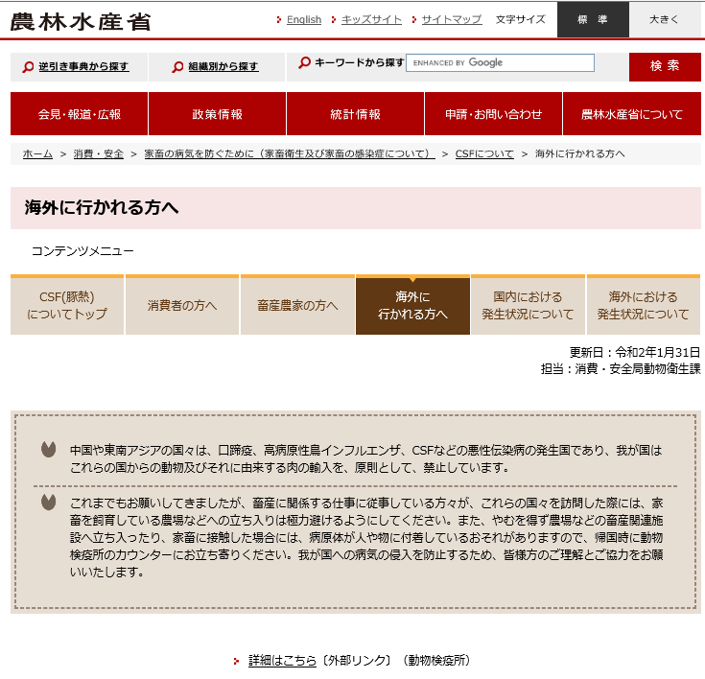
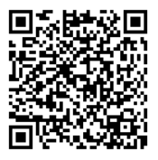
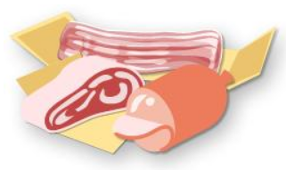
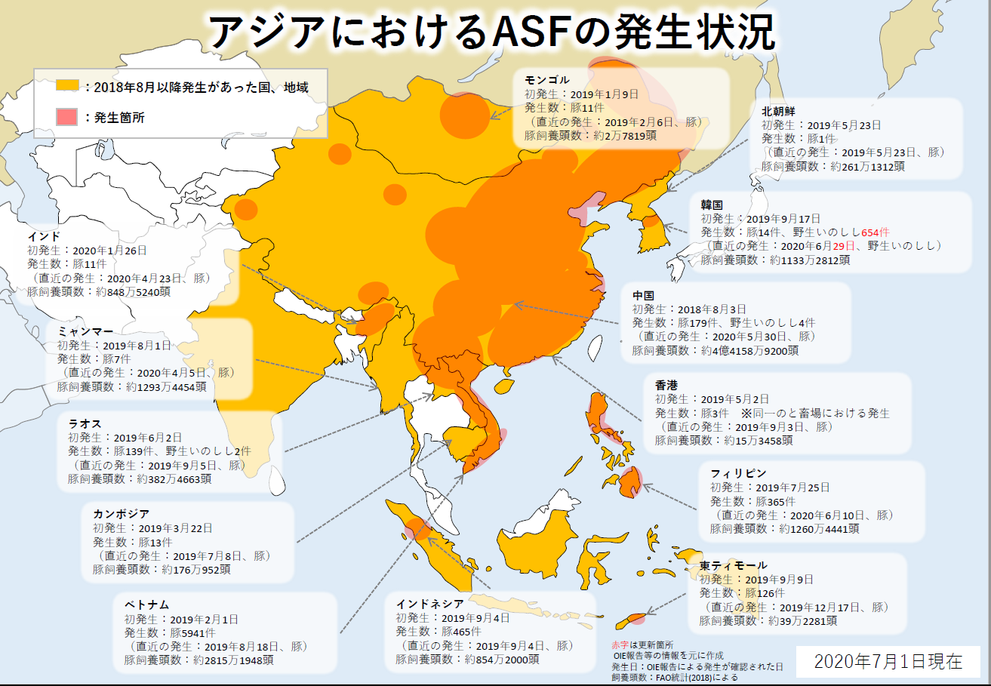
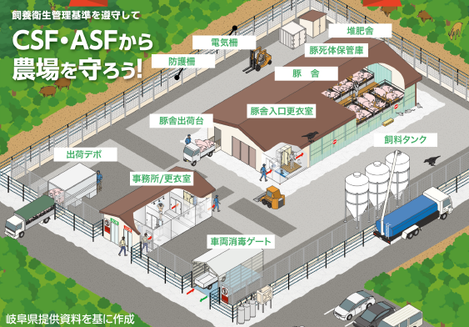

海外からの肉製品の持込み禁止
海外からの肉製品を日本に持ち込んではならない。
家畜保健衛生所から提供される資料や、農林水産省のＨＰ等を確認し、外国から、豚肉、ソーセージ、餃子等の食品を日本に持ち込み、または郵送を絶対に行なわない。
は、定期的（毎月1回）に、作業員と勉強会を行い、対策を徹底する。
記載：飼養衛生管理者名
https://www.maff.go.jp/j/syouan/douei/csf/traveler.html
クリック！
動物検疫所ＨＰへ
1-3

Slide 4
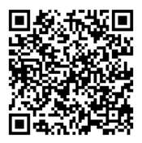
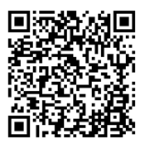
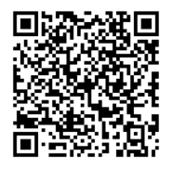
海外渡航時及び帰国後の対策
原則、ＡＳＦや口蹄疫等が発生している地域へは渡航しない。
※最新の発生地域は、農林水産省ウェブサイトを確認する。
渡航先では、絶対に畜産関係施設に立ち寄らない。
帰国後１週間は、自農場を含め他の畜産施設等に絶対に立ち入らない。
止むを得ない事情により海外へ渡航する際は、事前に
へ報告する。
海外渡航暦は、１年間必ず記録に残す。
は、定期的（毎月1回）に、作業員と勉強会を行い、対応を徹底する。
記載：飼養衛生管理者名
記載：飼養衛生管理者名
■口蹄疫に関する情報
https://www.maff.go.jp/j/syouan/douei/katiku_yobo/k_fmd/
■ASF（アフリカ豚熱）に関する情報
https://www.maff.go.jp/j/syouan/douei/asf.html
■CSF（豚熱）に関する情報
https://www.maff.go.jp/j/syouan/douei/csf/qanda.html
1-4

Slide 5
農場内への不適切な物品の持込み禁止及び工具、機材等を農場内へ持ち込まないための取組
病原体の侵入要因となるため、不適切な物品（他の畜産関係施設等で使用した物品や海外で使用した衣服等）は持ち込まない。
畜舎や関連設備の修繕に係る工具、機材等は農場に備えつける。
やむを得ず、衛生管理区域に持ち込む際、消毒を行う。
※物品の消毒方法は、添付の作業手順に従う。
持ち込んだ際は、農場備え付けの物品持込み台帳にその都度記帳する。
畜舎や関連設備の修繕に係る工具・機材等は、使用後、衛生管理区域内の所定の場所に保管し、衛生管理区域外へ持ち出さないようにする。
衛生管理区域内に保管する工具・機材等は、備品台帳に記録し、原則、毎月１回 に備品台帳と現物をと都合確認する。
は、定期的（毎月1回）に、従業員と勉強会を行い、対応を徹底する。
記載：第1月曜日等
記載：飼養衛生管理者名
1-5

Slide 6
愛玩動物の飼育禁止
犬や猫を衛生管理区域内で飼育してはならいない。
犬や猫が衛生管理区域内に侵入しないよう区域外で餌やりをする。
散歩時等、衛生管理区域を通過する場合は、肢等の洗浄及び消毒を行ってから、衛生管理区域に入場する。
は、定期的（毎月1回）に、従業員と勉強会を行い、対応を徹底する。
記載：飼養衛生管理者名
1-6

Slide 7
外国人作業員への飼養衛生管理基準の周知徹底
○定期的（毎月１回）に、飼養衛生管理基準の勉強会を実施する
こと。
飼養衛生管理基準周知用ポスター
（日本語、英語、中国語、韓国語）
https://www.maff.go.jp/j/syouan/douei/katiku_yobo/k_shiyou/attach/pdf/index-16.pdf
（日本語、英語、タイ語、ベトナム語）
https://www.maff.go.jp/j/syouan/douei/katiku_yobo/k_shiyou/attach/pdf/index-17.pd
○母国から肉製品等の持込みや国際郵便等による受け取りを行な
わないこと。
○過去４ヵ月以内に海外で使用した衣服や靴を、飼養衛生管理区
域に持ち込まないこと。やむを得ず、持ち込む場合は、事前に
洗浄・消毒を行うこと。飼養衛生管理責任者は、確実に洗浄・
消毒が行われているかを確認すること。
1-7

